Slide 1
Новейшие разработки НПХ ВМП, соответствующие требованиям международных стандартов, –
актуальные решения для защиты инвестиционных объектов в условиях импортозамещения
Белова Елена Михайловна
Директор направления
«Газовая отрасль и энергетика»
Член Комитета СРО «СОПКОР»
©ЗАО НПХ ВМП 2018

Slide 2
системы покрытий для противокоррозионной защиты наружных металлических поверхностей морских сооружений в соответствии
с техническими требованиями Р Газпром 9.1-010-2010
Наименование | Толщина, мкм | Эксплуатация | Прогнозируемый срок службы, лет
ЦИНЭП | 60 | Надводная зона в условиях макроклиматических районов с морским умеренно-холодным или морским тропическим климатом со степенью агрессивности атмосферы С5М (очень высокая морская). | более 15
ИЗОЛЭП-mio | 160
ПОЛИТОН -УР(УФ) | 60
Общая толщина | 280
ИЗОЛЭП-mastic | 180 | Надводная зона в условиях макроклиматических районов с морским умеренно-холодным или морским тропическим климатом со степенью агрессивности атмосферы С5М (очень высокая морская). | 7-15
ПОЛИТОН -УР(УФ) | 60
Общая толщина | 240
ИЗОЛЭП-гидро | 250 | Полное погружение в морскую воду со степенью агрессивности Im2 | более 15
ИЗОЛЭП-гидро | 250
Общая толщина | 500
ЗАЩИТНЫЕ ПОКРЫТИЯ
www.vmp-holding.ru

Slide 3
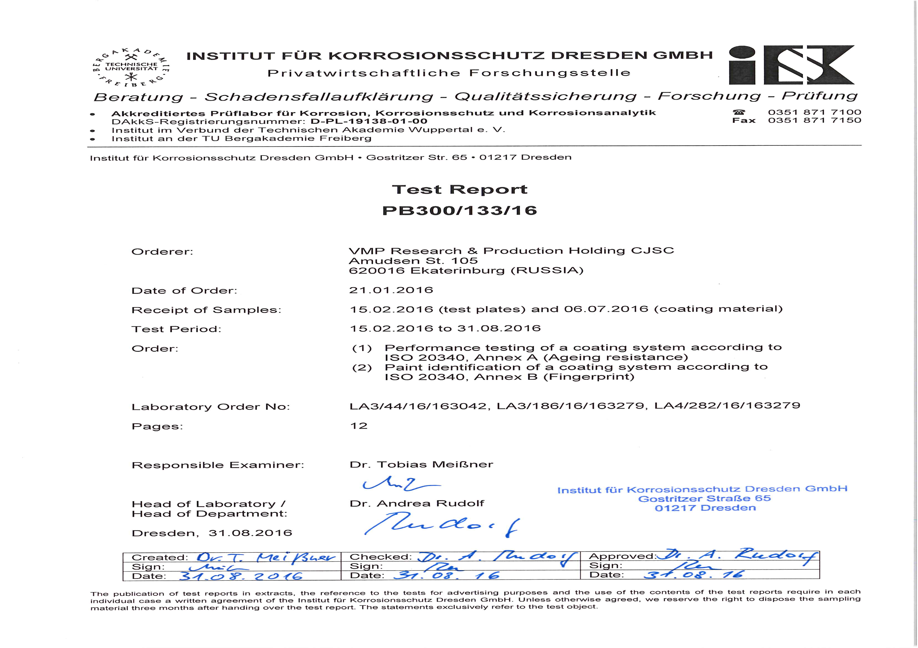
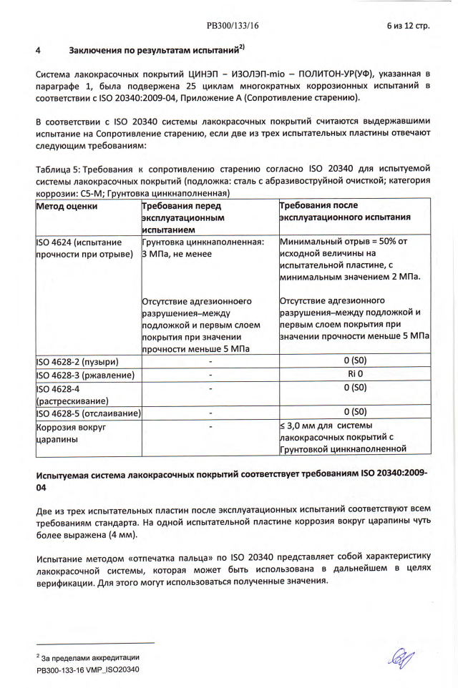
ЗАЩИТНЫЕ ПОКРЫТИЯ
www.vmp-holding.ru

Slide 4
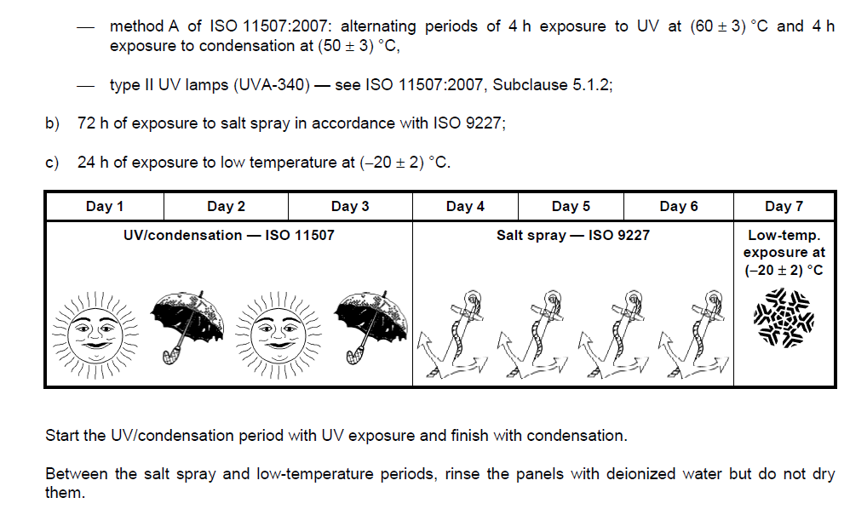
25 циклов испытаний/ 2800 часов
ЗАЩИТНЫЕ ПОКРЫТИЯ
www.vmp-holding.ru

Slide 5
РЕЕСТР СДС ИНТЕРГАЗСЕРТ/ Сертификат № ОГН4.RU.1302.В00027 от 25.04.2018
Наименование | Цвет | Кол-во слоев | Толщина, мкм | Время высыхания до нанесения следующего слоя, ч, при Т=20 С | Условия нанесения: температура, °С, влажность, не более 80% | Условия эксплуатации: температура, °С | Степень подготовки поверхности металла | Прогнози-руемый срок службы, лет
ИЗОЛЭП-primer - эпоксидная грунтовка, содержит фосфат цинка и железную слюдку | серый | 1 | 120 | 2 | от -10 до +40°С | от - 70 до + 45°С | Sa 2 1/2 | более 15 (высокий уровень)
ПОЛИТОН-УР (УФ) - эмаль акрилуретановая, стойкая к ультрафиолетовому излучению | серый или по RAL | 1 | 60 | 6 | от -10 до +40°С
итого |  | 2 | 180
ЗАЩИТНЫЕ ПОКРЫТИЯ
www.vmp-holding.ru

Slide 6
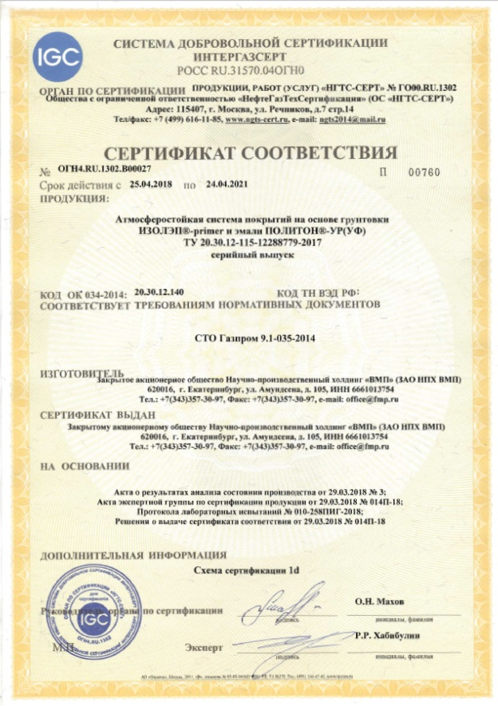
РЕЕСТР СДС ИНТЕРГАЗСЕРТ/ Сертификат № ОГН4.RU.1302.В00027 от 25.04.2018
ЗАЩИТНЫЕ ПОКРЫТИЯ
www.vmp-holding.ru

Slide 7
Основные системы покрытий ВМП
Наименование | Кол-во слоев | Толщина, мкм | Время высыхания при температуре (20±2) °С до степени 3 | Время высыхания до нанесения последующего слоя, ч, при Т=20 С | Время высыхания до «кантования» | Время высыхания до пакети-рования и отгрузки
ИЗОЛЭП-mastiс - толстослойная эпоксидная грунт-эмаль | 1 | 120 | 6 | 6 | 10 | 20
ПОЛИТОН-УР (УФ) - эмаль, акрилуретановая, стойкая к ультрафиолетовому излучению | 1 | 60 | 6 |  | 12 | 20
ИТОГО | 2 | 180
ИЗОЛЭП-primer - эпоксидная грунтовка, содержит фосфат цинка и железную слюдку | 1 | 120 | 2 | 2 | 5 | 12
ПОЛИТОН-УР (УФ) - эмаль акрилуретановая, стойкая к ультрафиолетовому излучению | 1 | 60 | 6 |  | 12 | 20
ИТОГО | 2 | 180
ЗАЩИТНЫЕ ПОКРЫТИЯ
www.vmp-holding.ru

Slide 8
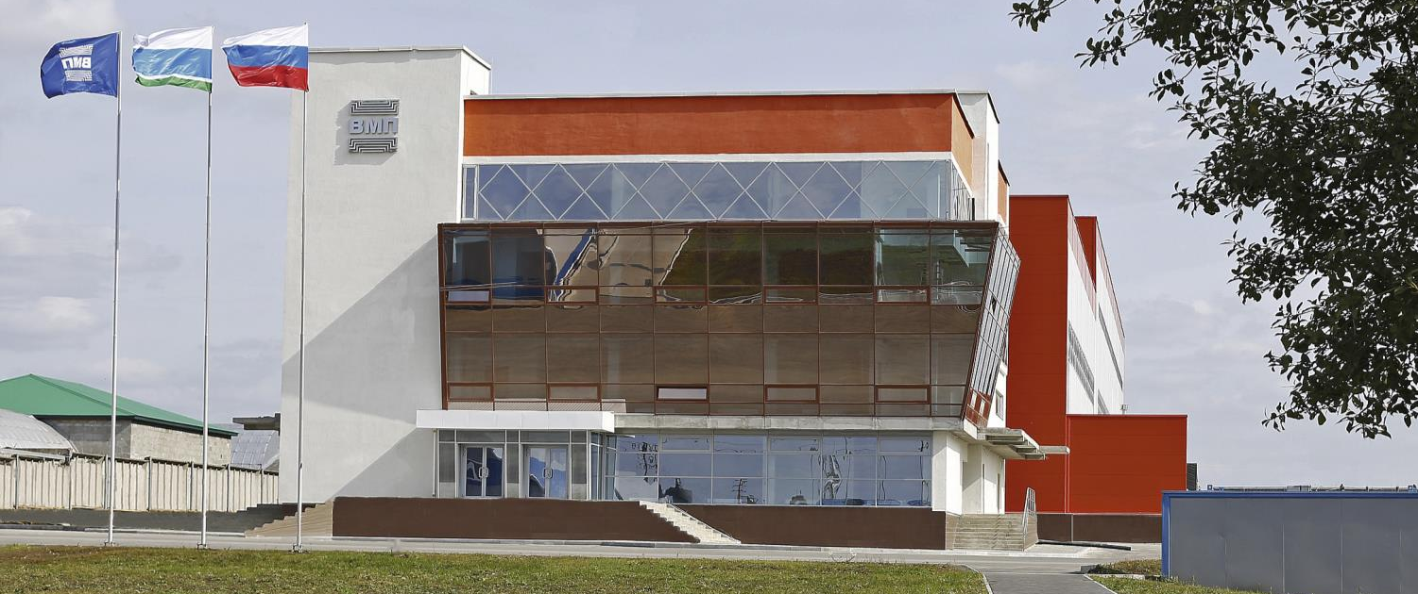
Новый производственный комплекс ВМП
ЗАЩИТНЫЕ ПОКРЫТИЯ
www.vmp-holding.ru

Slide 9
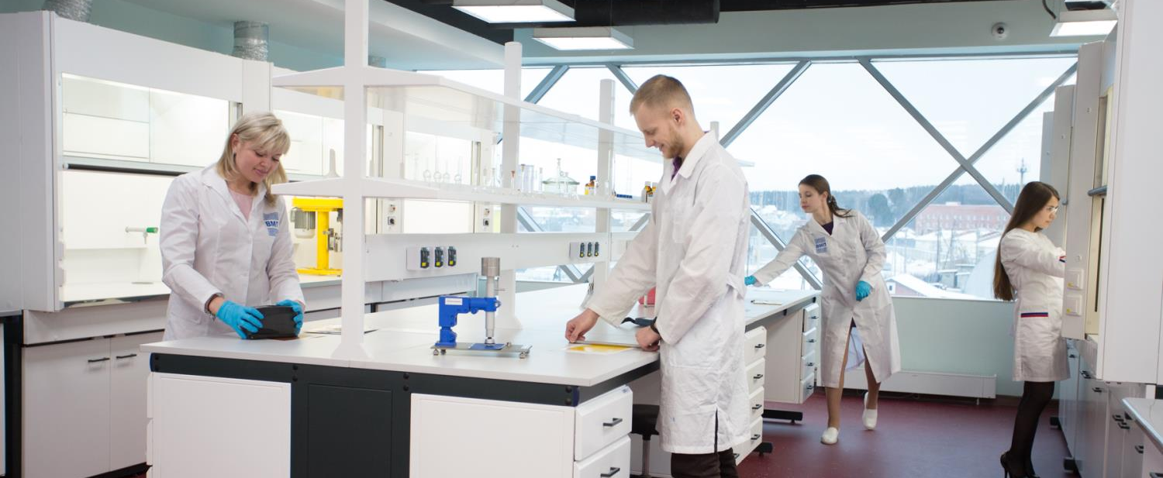
Новая научно-производственная лаборатория ВМП
ЗАЩИТНЫЕ ПОКРЫТИЯ
www.vmp-holding.ru

Slide 10
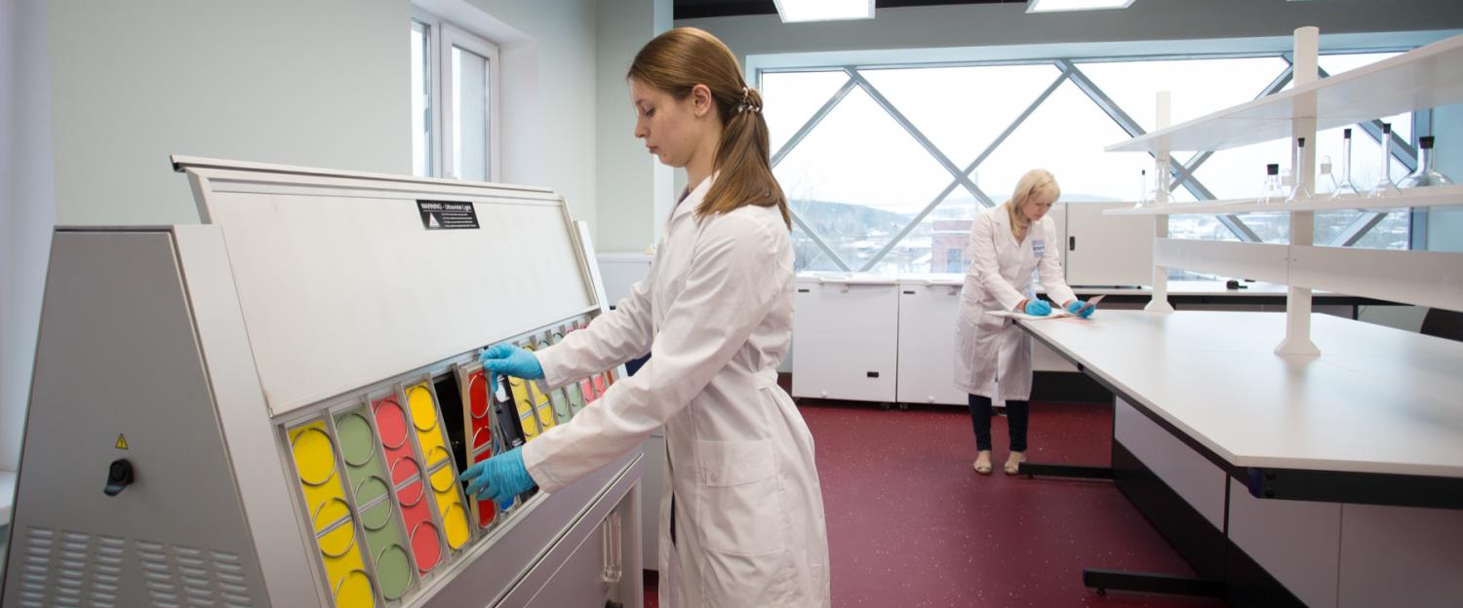
Новая научно-производственная лаборатория ВМП
ЗАЩИТНЫЕ ПОКРЫТИЯ
www.vmp-holding.ru

Slide 11
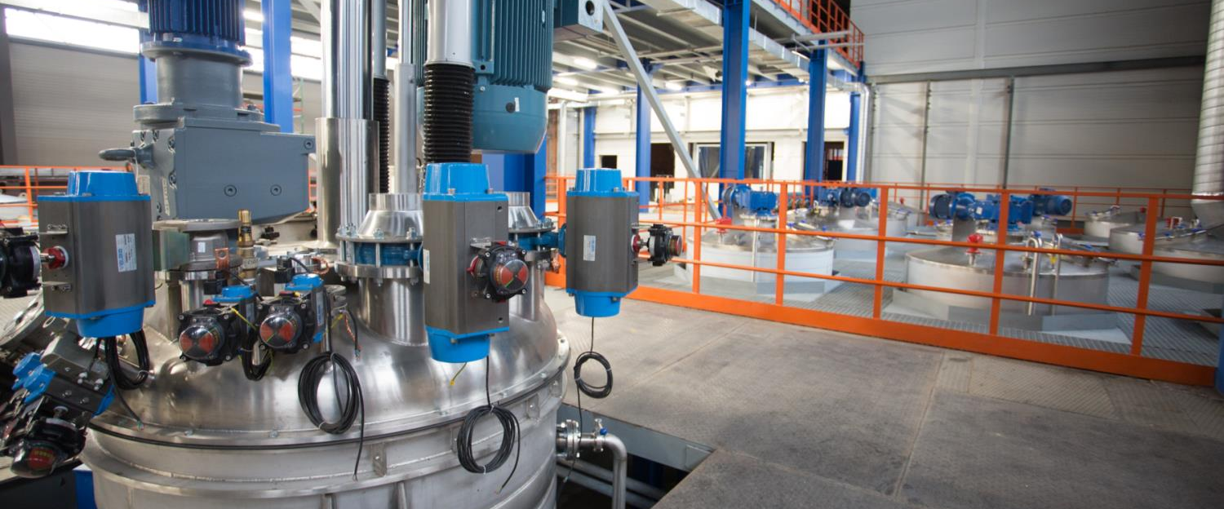
Новый цех ВМП по производству ЛКМ
ЗАЩИТНЫЕ ПОКРЫТИЯ
www.vmp-holding.ru

Slide 12
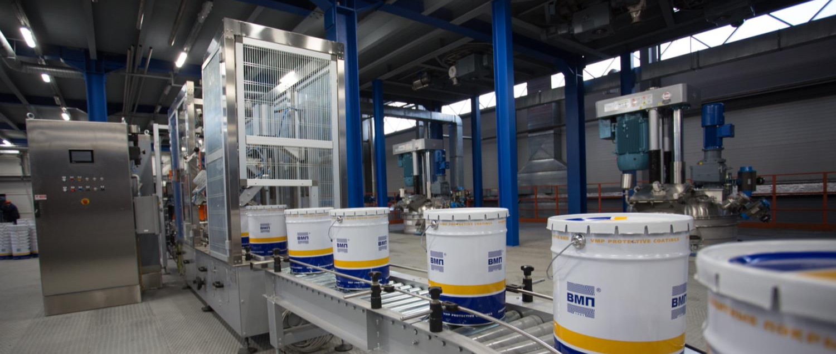
Новый цех ВМП по производству ЛКМ
ЗАЩИТНЫЕ ПОКРЫТИЯ
www.vmp-holding.ru

Slide 13
БЛАГОДАРЮ ЗА ВНИМАНИЕ !
Белова Елена Михайловна
Директор направления «Газовая отрасль и энергетика»
Член Комитета СРО «СОПКОР»
Тел.: +7 (343) 357-30-97 мобильный тел.: 8-90-90-112-343
Е-mail: bem@fmp.ru
ЗАЩИТНЫЕ ПОКРЫТИЯ
www.vmp-holding.ru

